Slide 1


Чат-бот для сервиса создания ученических портфолио
Команда «Technic»
NSUEM TEAM

Slide 2
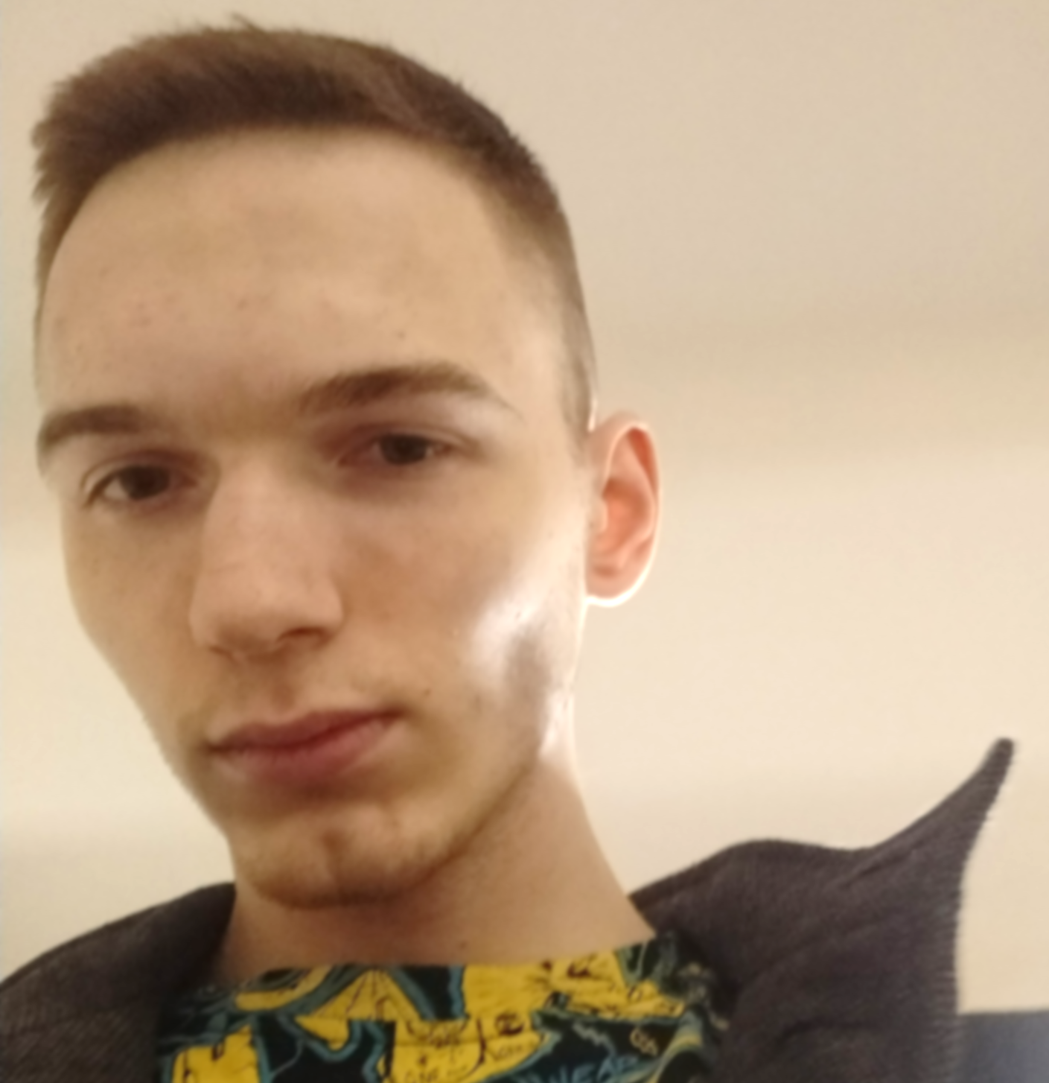
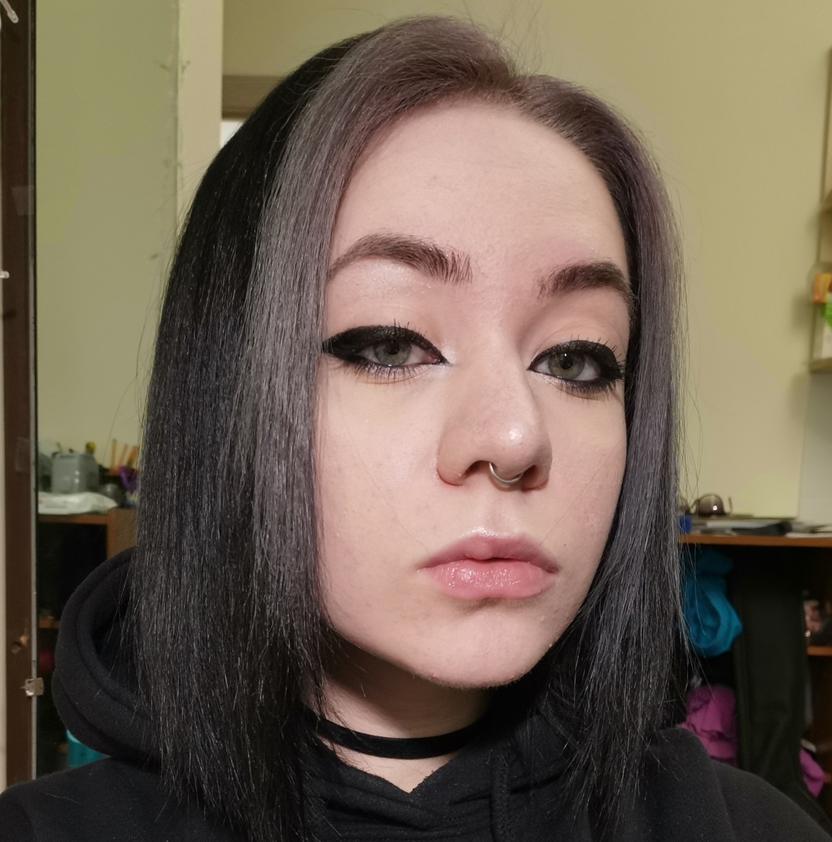
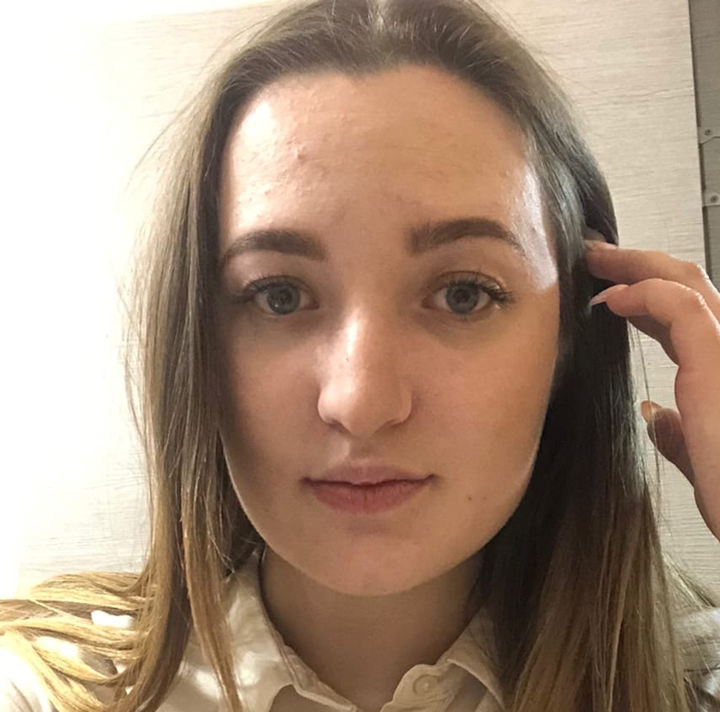
Команда «Technic»
NSUEM TEAM
Сусоев Алексей
Князева Кристина
Максимова Лилия
Руководитель проекта
Помощник руководителя
Аналитик

Slide 3
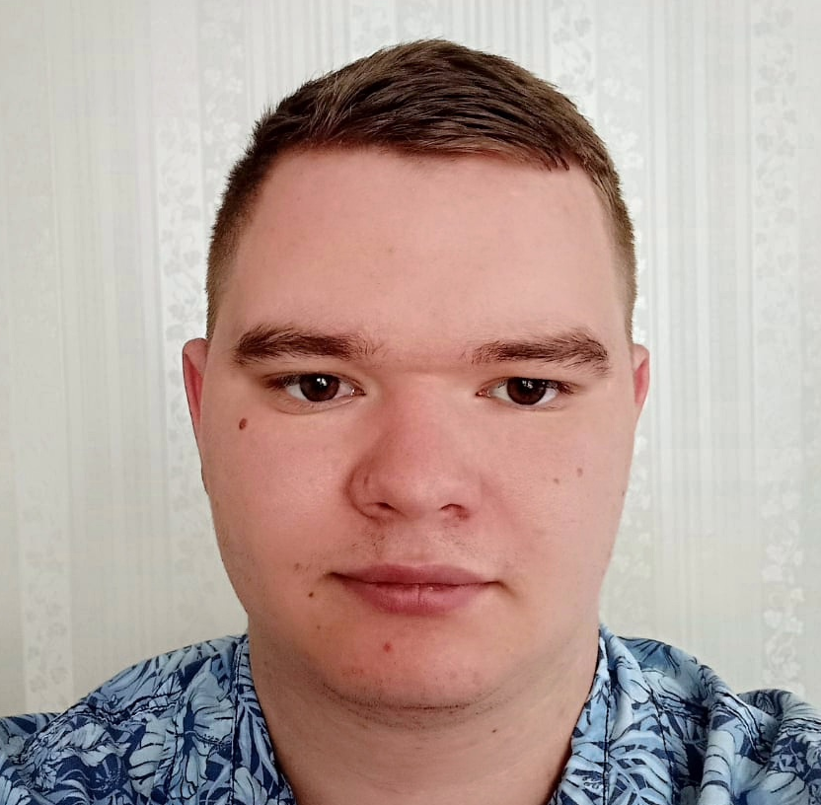
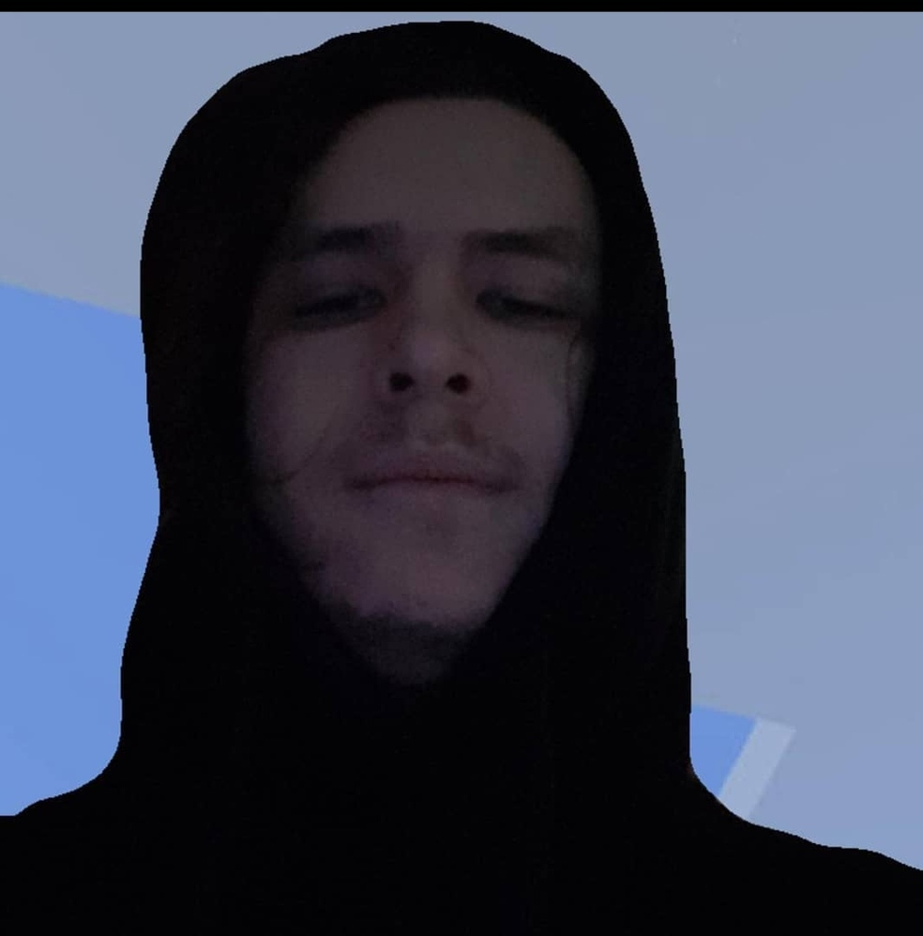
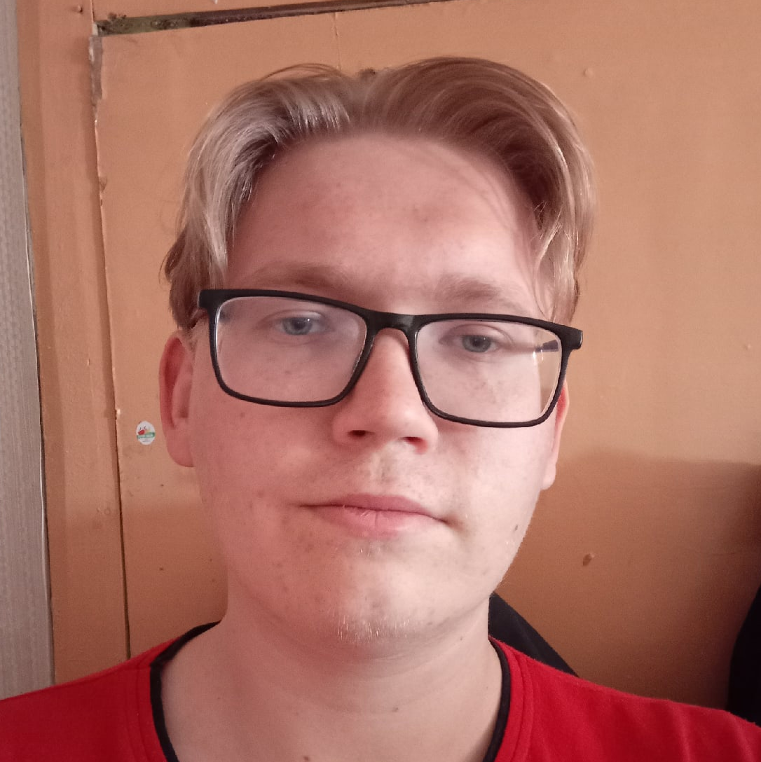
Команда «Technic»
NSUEM TEAM
Ломиворотов Вадим
Аскаров Тимур
Маллаев Яков
Архитектор проекта
Разработчик
Тестировщик

Slide 4
Пользователи
Компания 4portfolio с 2012 года занимается облачными решениями для размещения портфолио учеников без привязки к образовательной организации. После включения обязательного пункта о цифровом (электронном) портфолио в ФГОС в компанию пришло множество вузов с запросом на сотрудничество.
К платформе подключаются отдельные обучаемые, школы, университеты, колледжи и работодатели для которых будет актуально наше решение. Аудитория, которая будет работать с нашим решением,— все пользователи сайта: преподаватели вузов, учителя, студенты, школьники, родители, работодатели.

Slide 5
Проблемы
Как была выявлена проблема? Какую проблему мы решали?
Наша команда создаёт чат-бота, который сможет ответить на большинство возникших вопросов у пользователя сайта.
В случае невозможности помочь, сохранить обращение для дальнейшего обучения бота и направить информацию к специалисту для обратной связи.
Проблема была выявлена заказчиком, после чего у него появилась потребность в чат-боте.
Что происходило с пользователями, когда они сталкивались с проблемой?
Раньше пользователи, сталкиваясь с проблемами, обращались в тех. поддержку сайта, ожидая ответа неопределённое время.
Благодаря нашему чат-боту пользователи смогут получать ответы сразу.

Slide 6
Решение
Как устроено
Мы создали чат-бота с помощью платформы Dialogflow, который отвечает на большинство возникших вопросов у пользователя.
В случае невозможности помочь, он сохраняет обращение для дальнейшего обучения и направляет информацию к специалисту для обратной связи.
Обратная связь заказчика

Slide 7
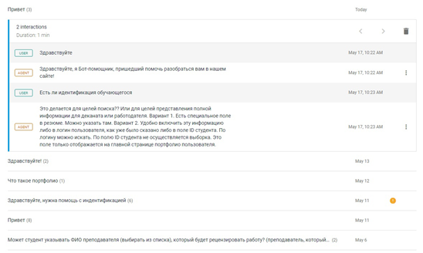
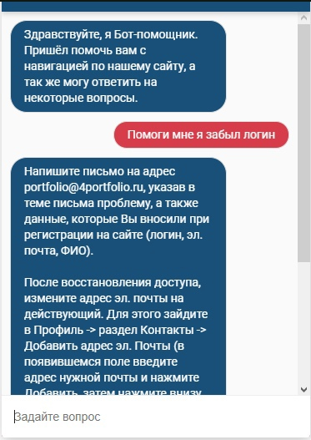
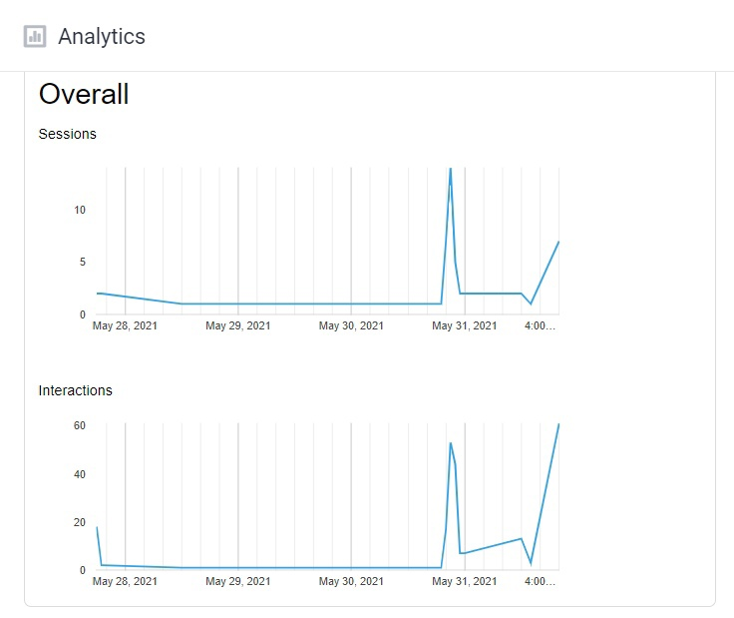
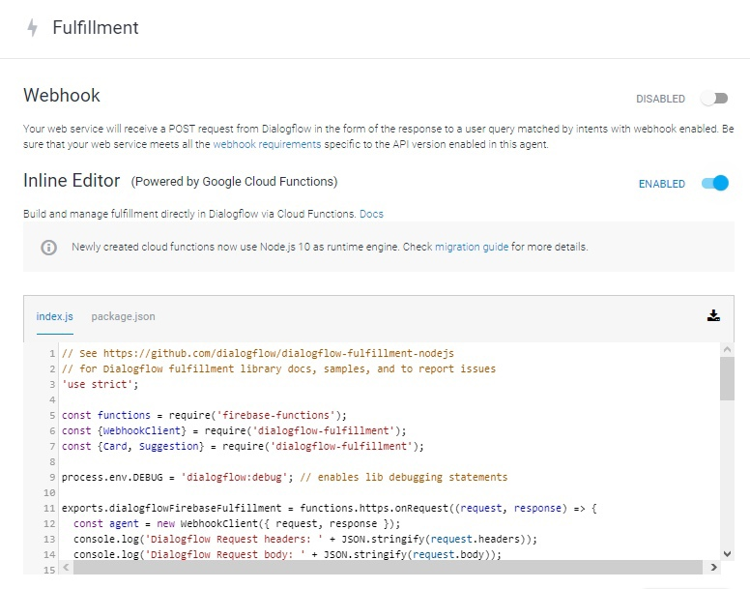
За месяц работы наша команда изучила проблему и разработала чат-бота, исходя из потребностей пользователя.

Slide 8
Затраты на проект
Каждый участник нашей команды уделял несколько часов в неделю на реализацию проекта.
Материальные расходы на проект отсутсвуют.
Также, огромный вклад в развитие команды и проекта внесли наши наставники Андрей Игоревич и Наталья Сергеевна
Дальнейшие затраты на проект не планируются, т.к. проект будет передан заказчику.
Прим: Пестунов Андрей Игоревич — Заведующий кафедрой, кандидат физико-математических наук, доцент.
Ермашкевич Наталья Сергеевна — кандидат экономических наук, старший преподаватель.

Slide 9
Перспективы
Чат-бот будет передан заказчику для дальнейшей интеграции на сервис и последующего администрирования.
Поддержкой и администрированием чат-бота также будет заниматься заказчик.

Slide 10
Первоначальный план
Обсуждение, доработка, обучение, тестирование и согласование
Выбор платформы.
26 апреля
10-27 мая
28 апреля - 8 мая
28 мая - 3 июня
Установка и настройка чат-бота на портале.
Разработка структуры, интерфейса, перечня вопросов и возможных ответов.

Slide 11
Как в итоге получилось
Выбор платформы.
26 апреля
Самым простым было выбрать платформу, с чем мы успешно справились
Разработка структуры, интерфейса, перечня вопросов и возможных ответов.
28 апреля - 8 мая
Разработка структуры и перечня вопросов и возможных ответов далось нам сложнее.
При разработке с нуля было сложно определиться с чего начать разработку, а также сразу сориентироваться в функционале платформы Dialogflow из-за чего были сдвинуты сроки работы Помимо этого потребовалось больше времени как на работу с сайтом 4portfolio, так и на проработку вопросов и ответов

Slide 12
Как в итоге получилось
Обсуждение, доработка, обучение, тестирование и согласование
10 мая - 27 мая
Из-за сдвижения сроков пришлось в ускоренном темпе обсуждать с заказчиком проделанную работу, дорабатывать недочёты и обучать чат-бота.
Установка и настройка чат-бота на портале.
28 мая - 3 июня
В итоге работа была выполнена в срок, несмотря на события риска, связанные с неточным определением временных рамок проекта.

Slide 13
Роли в команде
Руководитель проекта
Помощник руководителя
Аналитик
Руководителем проекта вызвался быть наиболее заинтересованный в результате человек - Алексей, который организовывал всю работу, следил за ходом её выполнения и принимал участие.
Помощник руководителя - Кристина. Она консультировала, помогала и напоминала остальным участникам команды о своих обязанностях.
Аналитик - Лилия, занималась составлением и редактированием списка вопросов для чат-бота

Slide 14
Роли в команде
Архитектор проекта
Разработчик
Тестировщик
Архитектор проекта - Яков, занимался выбором и изучением платформы для разработки, а также организацией и контролем работы над чат-ботом
Основной разработкой чат-бота занимался Вадим, который отвечал за написание кода и выполнения работ по устранению дефектов в разработанном решении.
Тестировщик - Тимур, разрабатывал, проверял и модифицировал сценарии тестирования. А также согласовывал разработанные сценарии тестирования с архитектором и разработчиком.

Slide 15
Сложности
Согласование времени для совместной работы из-за занятости отдельных участников команды.
Разногласия, связанные с разными точками зрения на функционал бота.
Неоднократное изменение полученного результата для получение наилучшего результата.

Slide 16
Чему удалось научиться
Работать в команде и принимать совместные решения
Анализировать функционал сайта и выявлять его проблемы
Использовать возможности платформы Dialogflow
Взаимодействовать с заказчиком и работать по ТЗ
Создавать, обучать и тестировать чат-ботов
Планировать время и составлять план работы

Slide 17
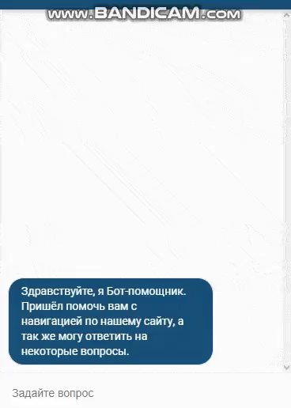
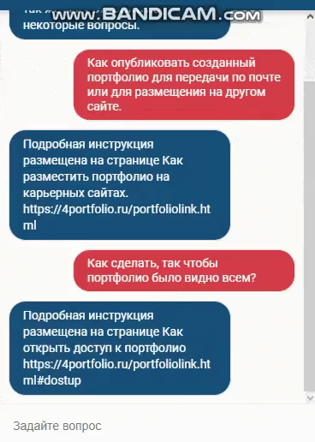

—ДЕМОНСТРАЦИЯ РЕШЕНИЯ—

Slide 18
Послесловие
Советы будущим участникам
Желание команды стать резидентами “Бизнес-лаборатории НГУЭУ”
01
05
Не пропускать мероприятия.
Не откладывать на последний момент.
Вести подробную хронологию событий.
Желание участвовать в других событиях и проектах вуза по проектной деятельности?
03
Желание отсутствует
Будем участвовать если появится интересная идея для проекта.
Развитие проекта по окончание интенсива?
Подана ли заявка на участие Архипелаг 2121?
02
04
Не планируется.
Заявку не подавали из-за отсутствия сил и времени для ещё одного проекта

Slide 19
СПАСИБО ЗА ВНИМАНИЕ!

